Slide 2
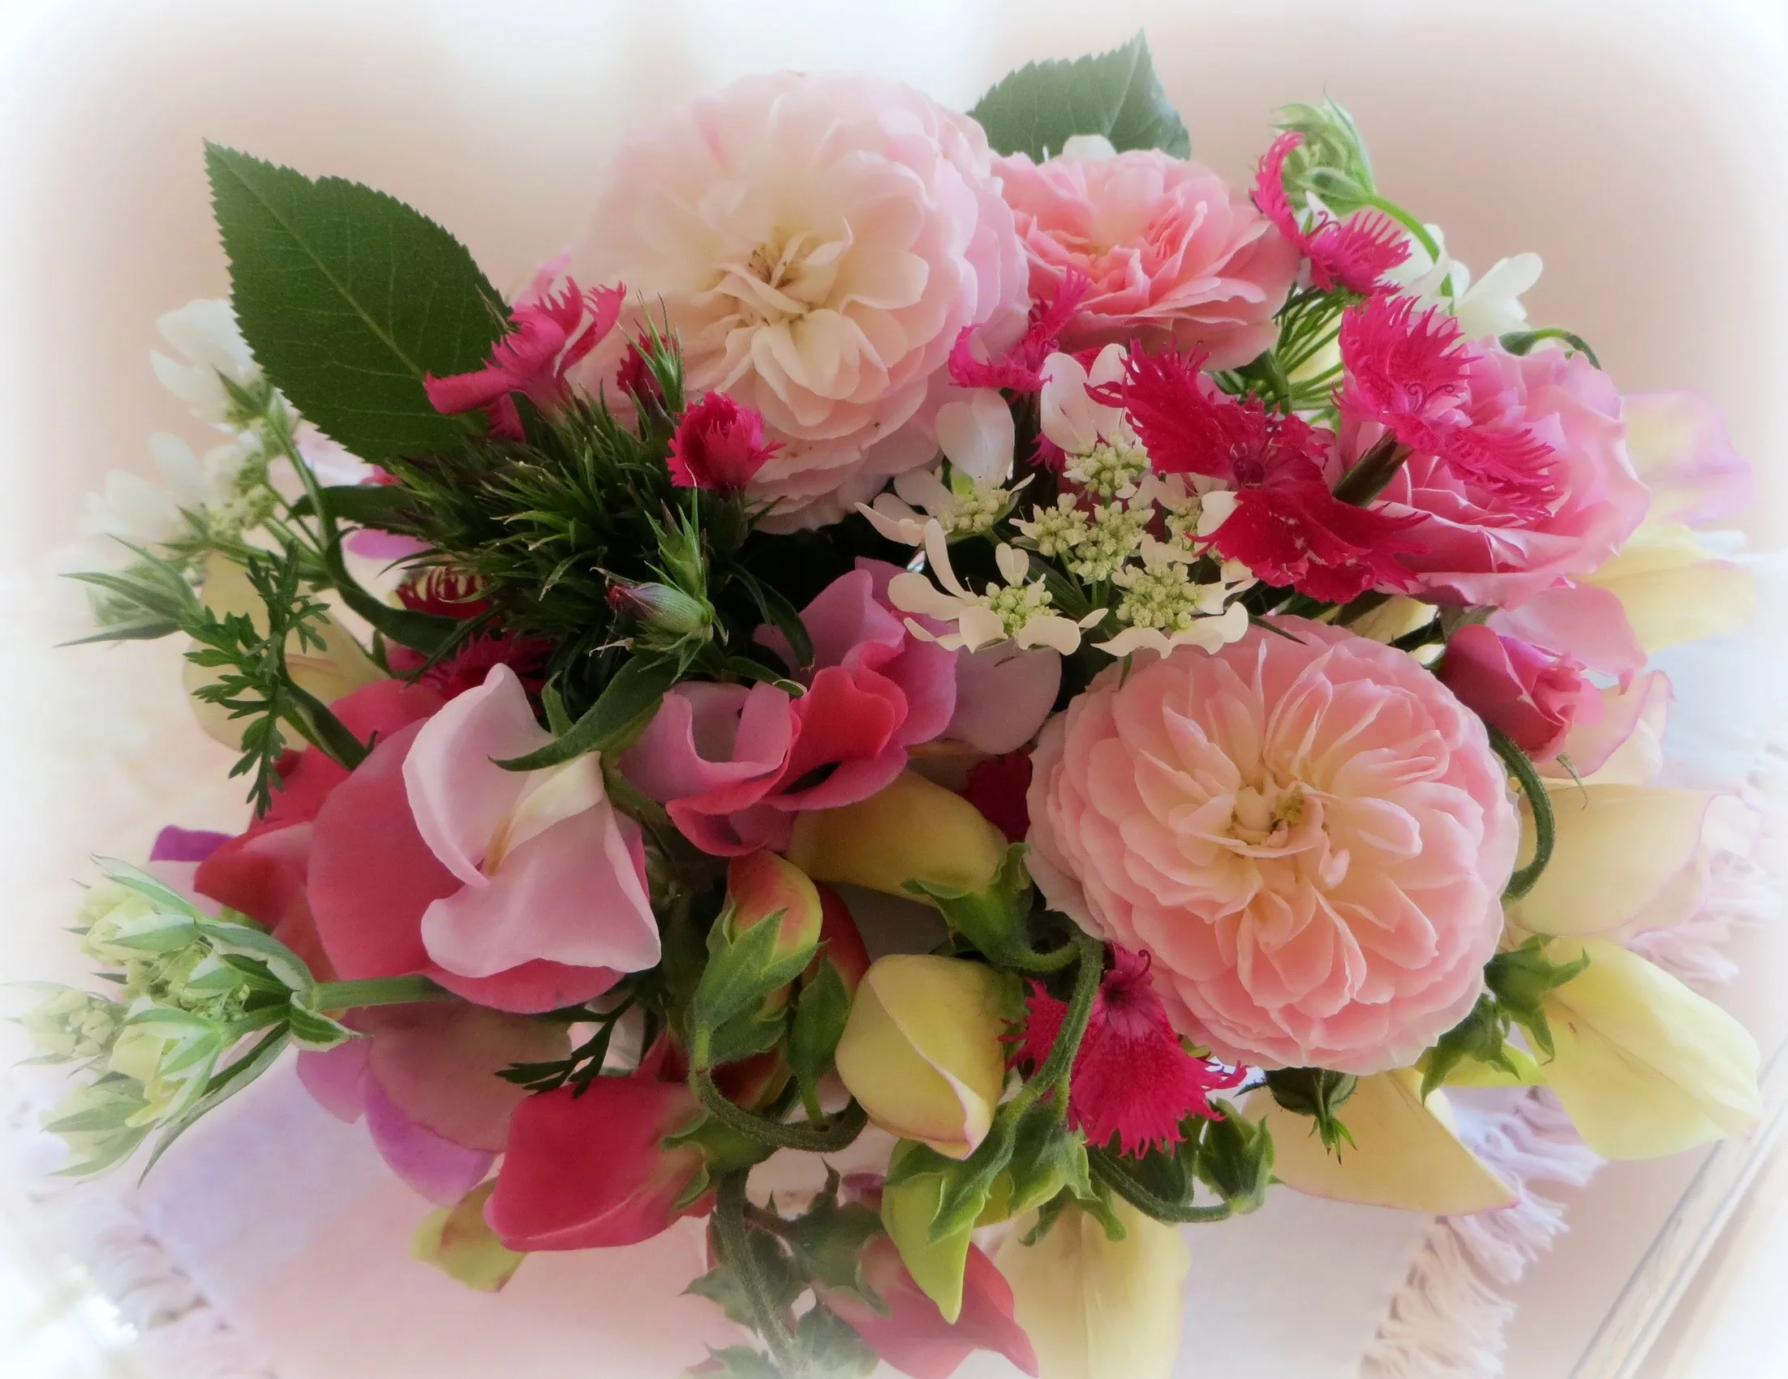
Поздравительный букет

Slide 3
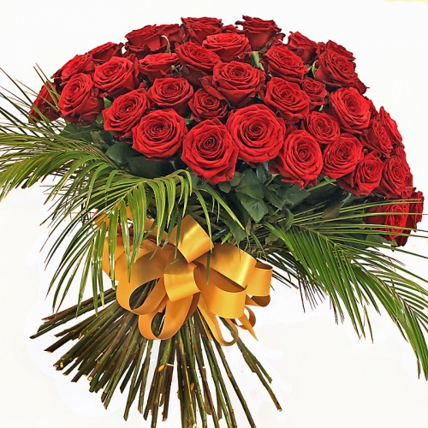
Юбилейный букет

Slide 4
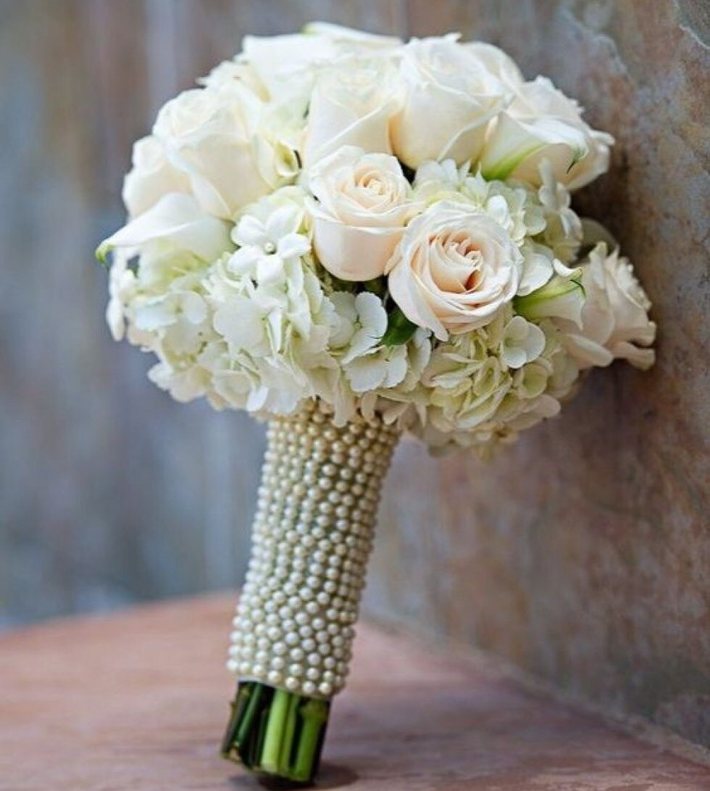
Букет невесты

Slide 5
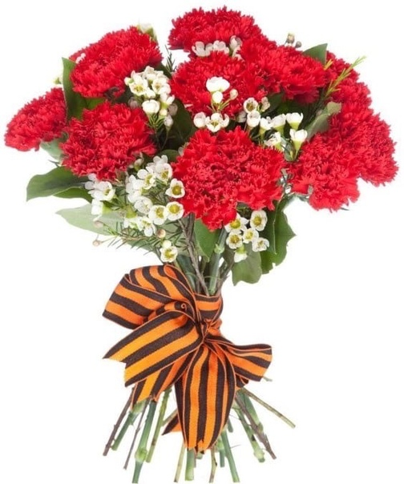
Букет ко дню победы

Slide 6
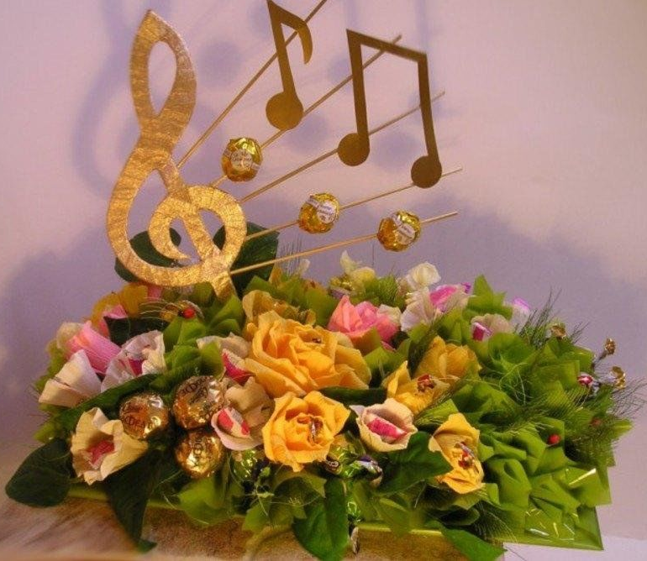
Букет для артистов

Slide 7
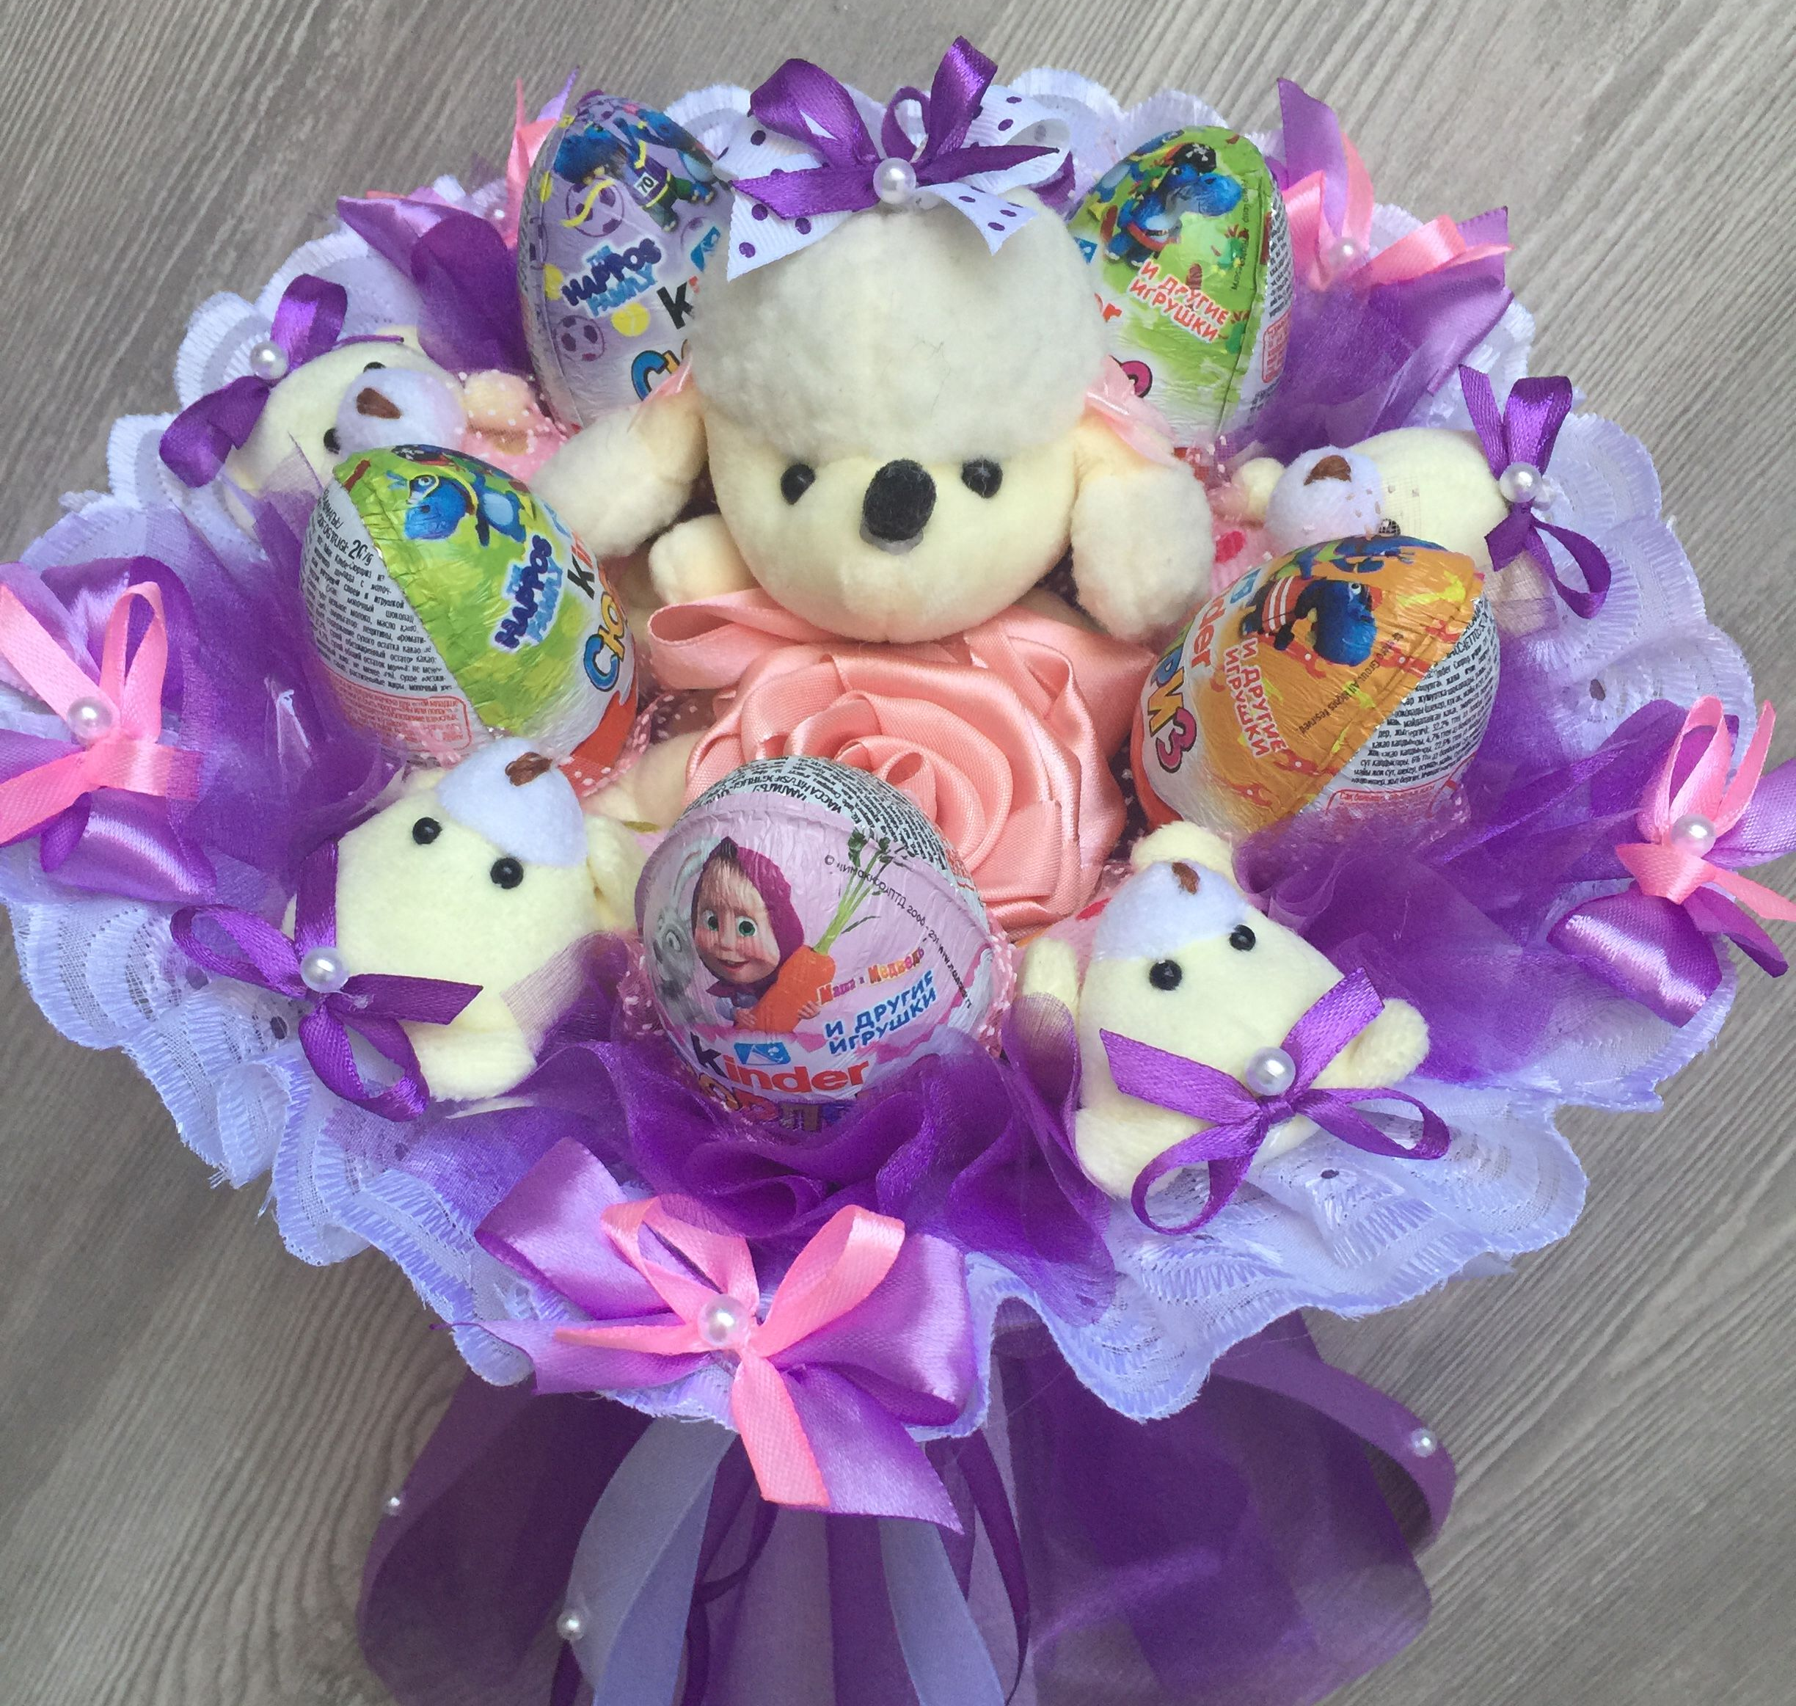
Букет ко дню рождения ребенка

Slide 8
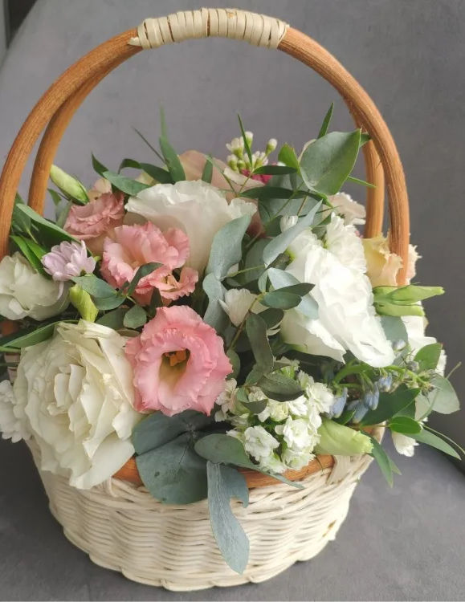
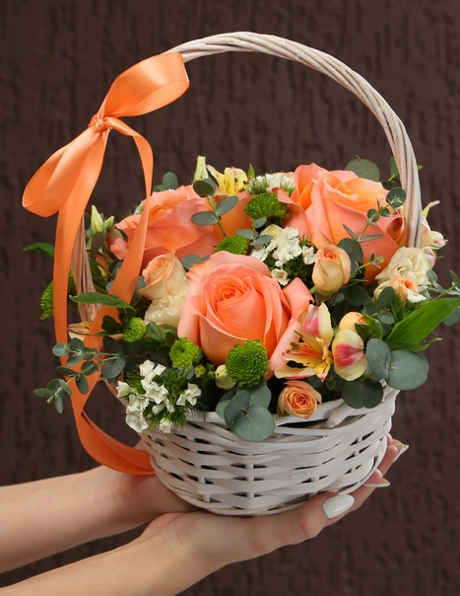
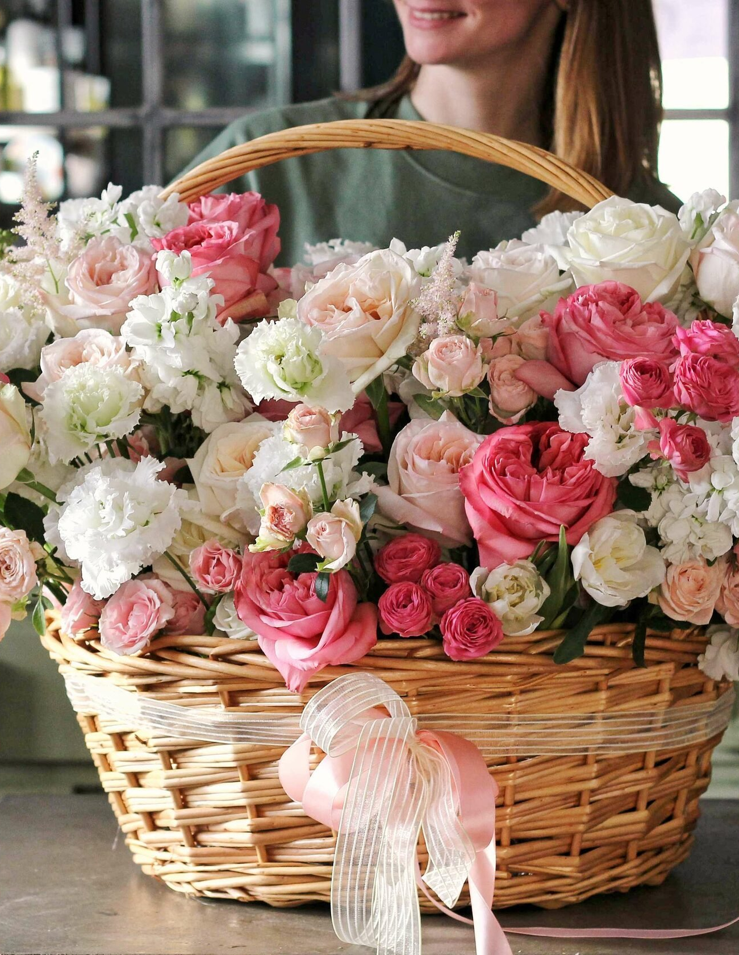
ЦВЕТОЧНАЯ КОМПОЗИЦИЯ В КОРЗИНЕ-ЭТО РАЗЛИЧНЫЕ ЦВЕТЫ, ОФОРМЛЕННЫЕ и упакованные В ПЛЕТЕНУЮ КОРЗИНУ

Slide 9
Составление цветочной композиции в корзине

Slide 10
Перед работой надеть (модную, специальную, теплую одежду).
К работе можно приступать только с разрешения
(соседа по парте, товарища, учителя).
Перед работой проверить исправность
(инструментов, посуды, учебников).
Применять инструменты строго
(по желанию, назначению, обстоятельствам).
О поломке инструмента
(сразу сообщить; сообщить по желанию; не сообщать) учителю.
После окончания работы
(убрать инструменты на место; разбросать инструменты).
Далее (помыть; не мыть) руки с мылом.
специальную
учителя
инструментов
по назначению
сразу сообщить
убрать инструменты на место
помыть

